Slide 1
چند نخی (چند رشته‌ای)
در سیستم‌های عامل
Operating System Multi-Threading

Slide 2
نخ چیست؟
رشته‌ای از کدهای اجرایی است که شمارنده برای نگهداری دستور بعدی، رجیسترهای مورد نیاز حافظه و سابقه اجرا را نگهداری می‌کند.

Slide 3
ارتباط نخ‌ها
هر نخ با نخ‌های جفت خود اطلاعاتی مثل قطعات کد یا قطعات حافظه و یا فایل‌های باز را به اشتراک می‌گذارد.

Slide 4
فرآیند سبک
رشته راهی برای بهبود کارآیی به وسیله اجرای موازی.
دیدگاه نرم‌افزاری به بهبود کارآیی سیستم عامل با کاهش سربار هر نخ.

Slide 5
نخ
هر نخ متعلق به یک پروسه هست و هیچ نخ جدا یا خارج از پروسه وجود ندارد. استفاده در سرورهای شبکه و سرورهای وب و همچنین در اجراهای موازی برنامه‌های اشتراک‌گذاری چند پردازنده

Slide 6
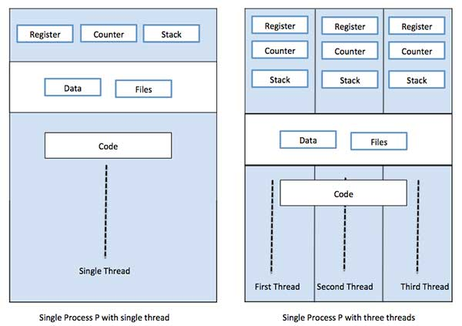
چند نخی در مقایسه با یک نخی

Slide 7
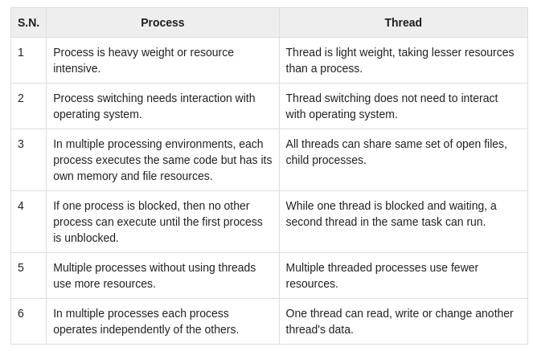
مقایسه نخ و پروسه

Slide 8
مزایای چندنخی
کاهش زمان جابه‌جایی بین محتواها
استفاده از هم زمانی نخ ها در فرآیندها
ارتباط بهینه‌تر
ساخت و جابه‌جایی بهینه‌تر محتوا
اجازه به کارگیری معماری چند پردازنده در مقیاس بزرگ‌تر و بهینه‌تر

Slide 9
انواع چند نخی
در سطح کاربر
در سطح کرنل (هسته سیستم عامل)

Slide 10
چند نخی در سطح کاربر
در این حالت هسته سیستم عامل از چند نخی آگاه نیست و کتابخانه‌ها مسپولیت کدهای تولید، تخریب، ارتباط پیغام‌ها و اطلاعات و زمان‌بندی نخ‌ها را به عهده دارند.

Slide 11
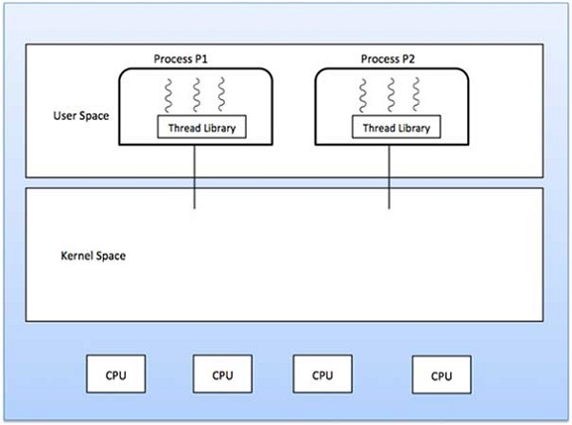
چند نخی در سطح کاربر

Slide 12
مزایای چند نخی در سطح کاربر
جابه‌جایی بین نخ‌ها نیاز به دسترسی‌های کرنل ندارد
هر سطح کاربری می‌تواند در هر سیستم عاملی اجرا کند.
زمان‌بندی نخ‌ها در سطح کاربر می‌تواند تنظیم شود.
نخ‌خا در سطح کاربر سریع ایجاد و مدیریت می‌شوند.

Slide 13
معایب چند نخی در سطح کاربر
در سیستم‌های عامل معمولی، از بیشتر درخواست‌های سیستمی جلوگیری می‌شود.
برنامه‌های چند نخی نمی‌توانند از ویژگی‌های چند پردازنده بهره‌برداری کنند.

Slide 14
چند نخی در سطح کرنل
در این حالت هسته سیستم عامل نخ‌ها را مدیریت می‌کند. مستقیم به وسیله سیستم عامل پشتیبانی می‌شوند و هر برنامه‌ای می‌تواند با چند نخی اجرا شود.

Slide 15
مزایای چند نخی در سطح کرنل
کرنل می‌تواند هم‌زمان چند نخ را از یک فرآیند را روی چند فرآیند تنظیم کند.
اگر جلوی یک فرآیند گرفته شود، کرنل می‌تواند زمان‌بندی دیگری برای نخ‌های آن فرآیند تنظیم کند.
روال‌(روتین) های کرنل هم می‌تواند چند نخ باشد.

Slide 16
معایب چند نخی در سطح کرنل
چند نخی در کرنل به طور عمومی کندتر از ایجاد و مدیریت در سطح کاربر هست.
چابه‌جایی کنترل یک نخ به دیگری در یک فرآیند نیاز به جابه‌جایی بین حالت‌های مختلف پردازنده دارد.

Slide 17
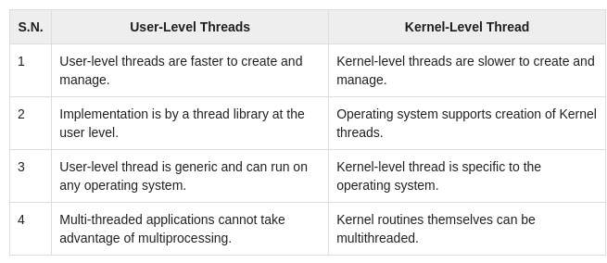
تفاوت سطح کاربر و سطح کرنل

Slide 18
حالت‌های چند نخی
هنگامی که از ترکیب چند نخی در سطح کرنل و کاربر:
رابطه چند به چند
رابطه چند به یک
رابطه یک به یک

Slide 19
مدل چند به چند
تعداد نخ‌ها کاربر را در کمتر یا مساوی تعداد نخ‌های کرنل تقسیم می‌کند.

Slide 20
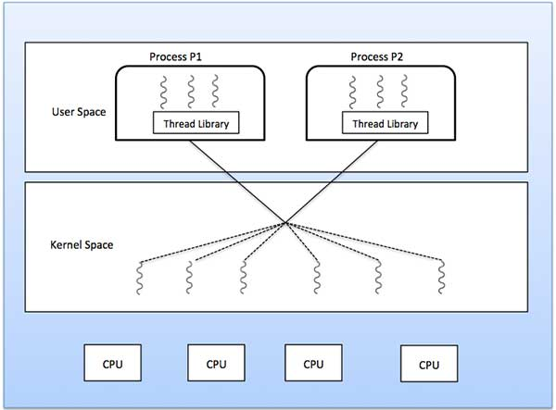
مدل چند به چند

Slide 21
مدل چند به یک
هنگامی که کتابخانه چند نخی در سیستم عامل پشتیبانی نشود.
چند نخ سمت کاربر تبدیل به یک نخ سطح کرنل می‌شود. مدیریت نخ ها در سمت کاربر و به‌وسیله کتابخانه چند نخی خواهد بود. وقتی یک نخ متوقف می‌شود، کل فرآیند متوقف می‌شود. فقط یک نخ در یک زمان به پردازنده دسترسی دارد و به همین دلیل نمی‌توانند موازی اجرا شوند.

Slide 22
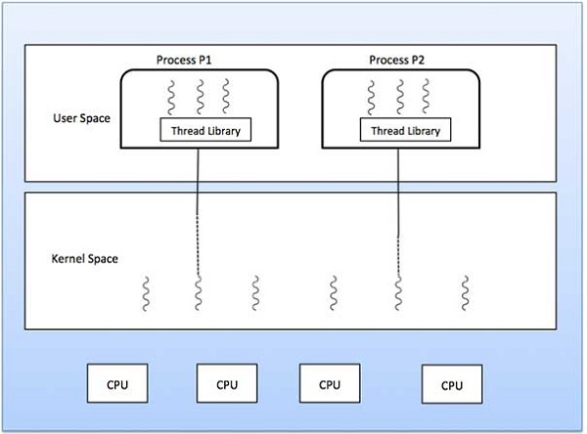
مدل چند به یک

Slide 23
مدل یک به یک
هر نخ سمت کاربر به وسیله یک نخ پردازنده اجرا می‌شود. همزمانی بیشتری به نسبت مدل چند به چند دارد. اجازه می‌دهد در صورت توقف یک نخ، نخ دیگری اجرا شود. پشتیبانی از اجرای چند نخی در یک پردازنده.
مشکل این مدل وابستگی مستقیم ایجاد هر نخ کاربر به نخ کرنل هست. ویندوز 2000 و NT و os/2 این مدل را داشتند.

Slide 24
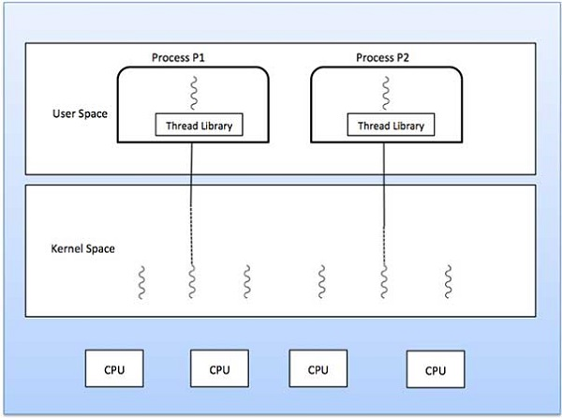
مدل یک به یک

Slide 25
پایان
سوال؟
Web: http://ramsarlug.org instagram: @ramsarlug telagram: @ramsarlug source: tutorialspoint.com

